Slide 1

KINNISVARATURU ÜLEVAADE
DETSEMBER 2023
Allikad: Maa-amet (12.2023 andmed on seisuga 09.01.2024), kv.ee, Eesti Pank, Statistikaamet

Slide 2
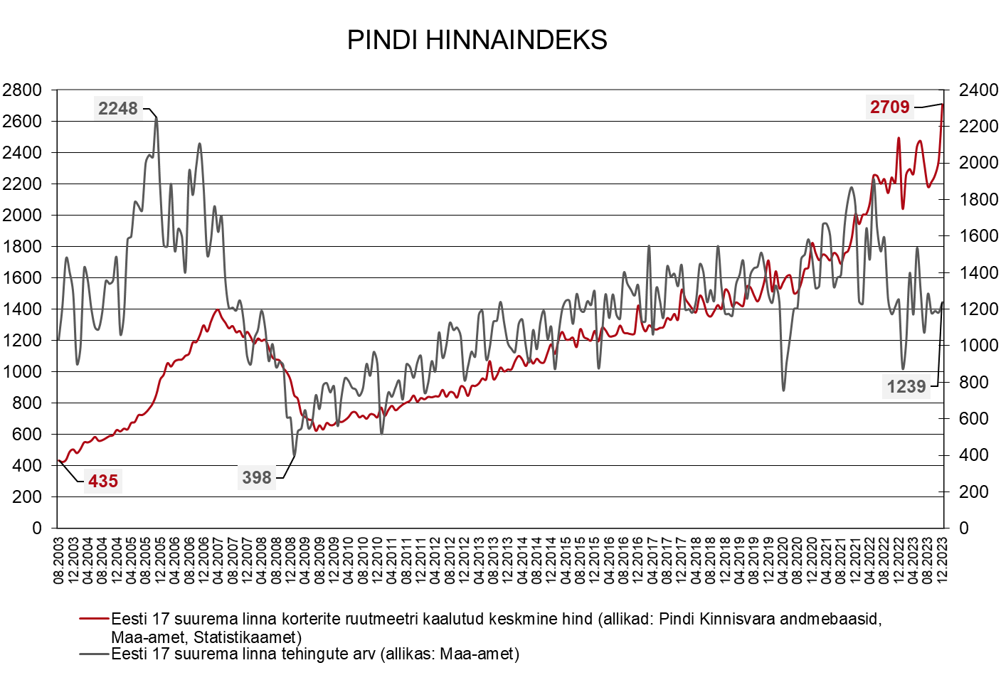
Indeksi muutused võrreldes :
- m² kaalutud keskmise hinna muutus kinnisvarabuumi aegse hinnatipuga (aprill 2007): +94%
- m² kaalutud keskmise hinna muutus hinnatipuga (detsember 2022): +9%
- m² kaalutud keskmise hinna muutus põhjaga (juuli 2009): +334%
- m² kaalutud keskmise hinna muutus eelmise kuuga: +15%
- tehingute arvu muutus tipuga: -45%
- tehingute arvu muutus põhjaga: +211%
- tehingute arvu muutus eelmise kuuga: +5%

Slide 3
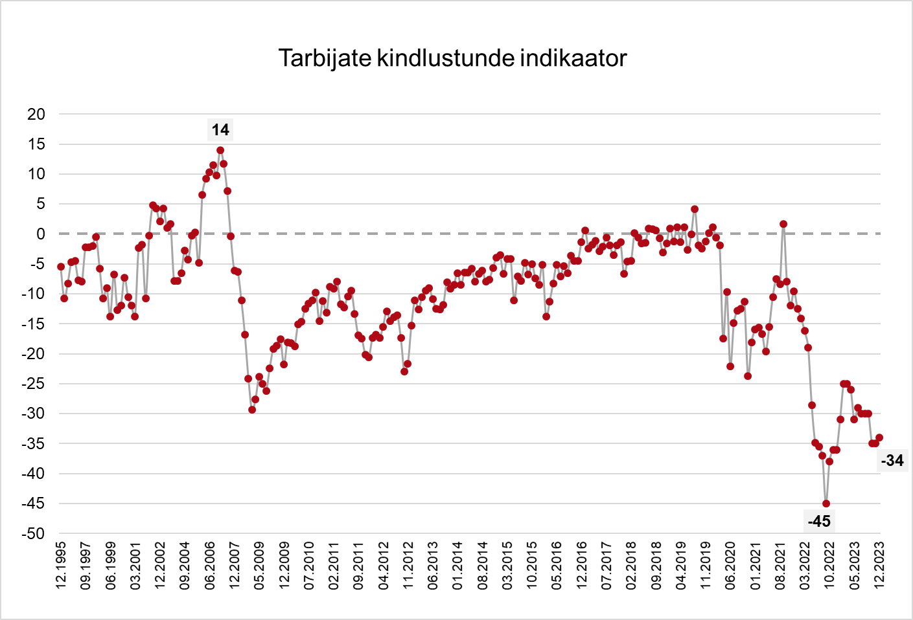
Tarbijate kindlustunde indikaatori muutus:
- kindlustunde muutus tipuga (jaanuar 2007): -48
- kindlustunde muutus põhjaga (september 2022): +11

Slide 4
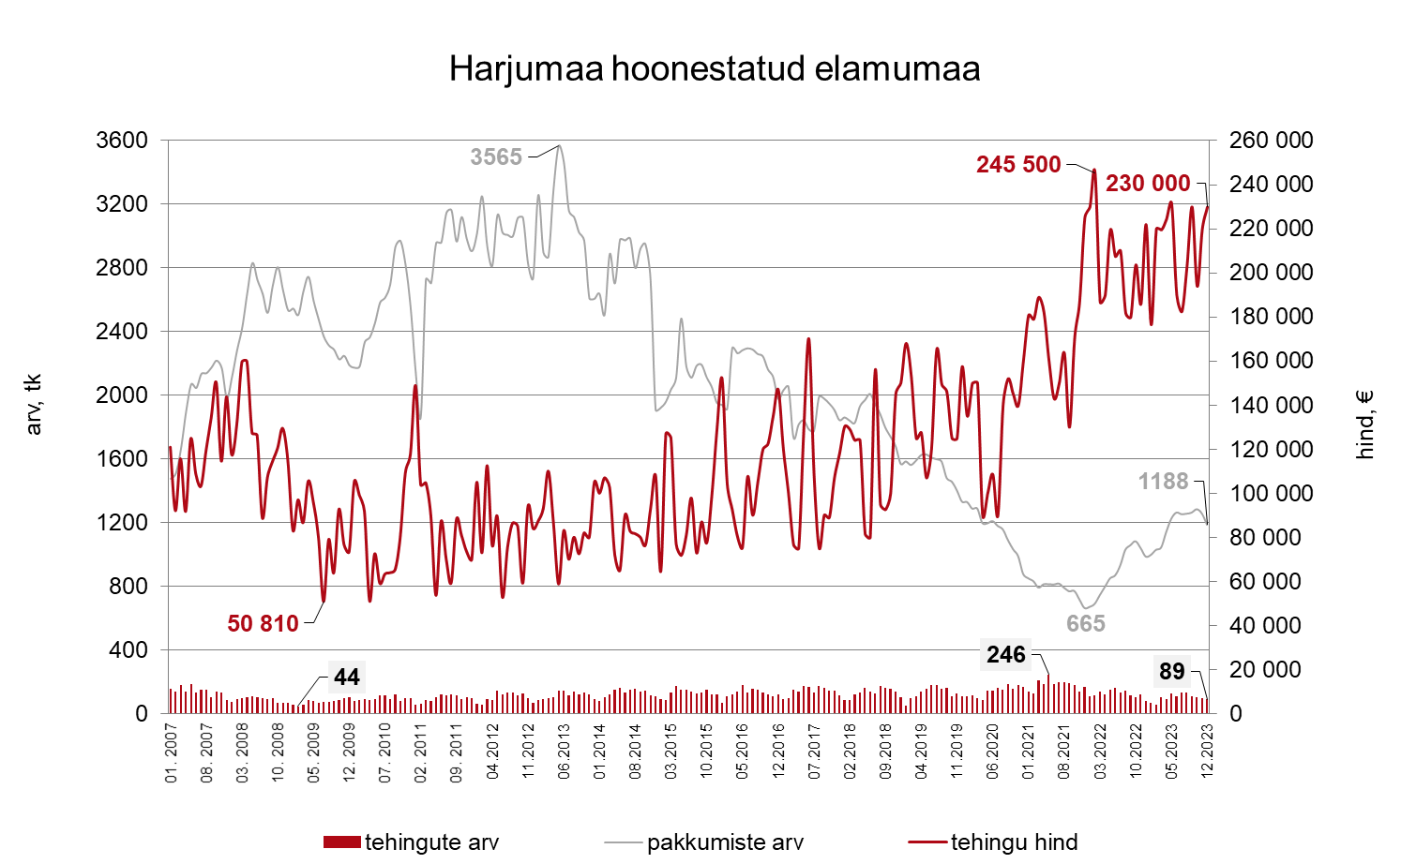
Tehinguhind on muutunud võrreldes :
- hinnatipuga (veebruar 2022): -6%
- eelmise kuuga: +5%
- kuu kalleim tehing oli: 1 630 000 €
- eelmise kuu tehingute arv: 95
- selle kuu tehingute arv: 89

Slide 5
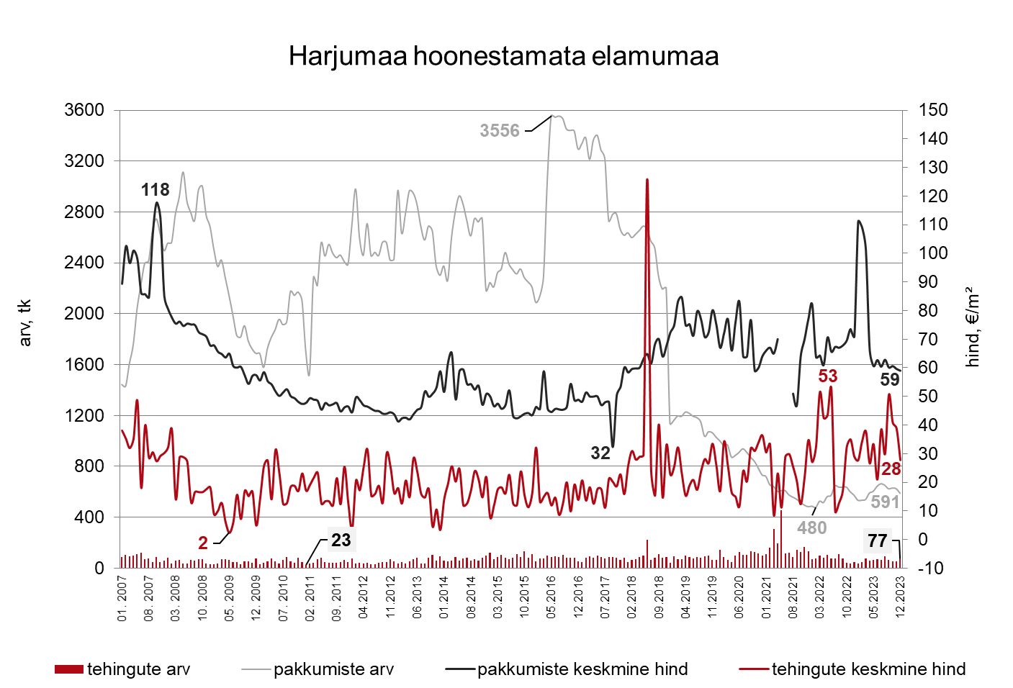
Tehinguhind on muutunud võrreldes :
- hinnatipuga (juuni 2022): -47%
- eelmise kuuga: -28%
- kuu kalleim tehing oli: 3 000 000 €
- eelmise kuu tehingute arv: 54
- selle kuu tehingute arv: 77

Slide 6
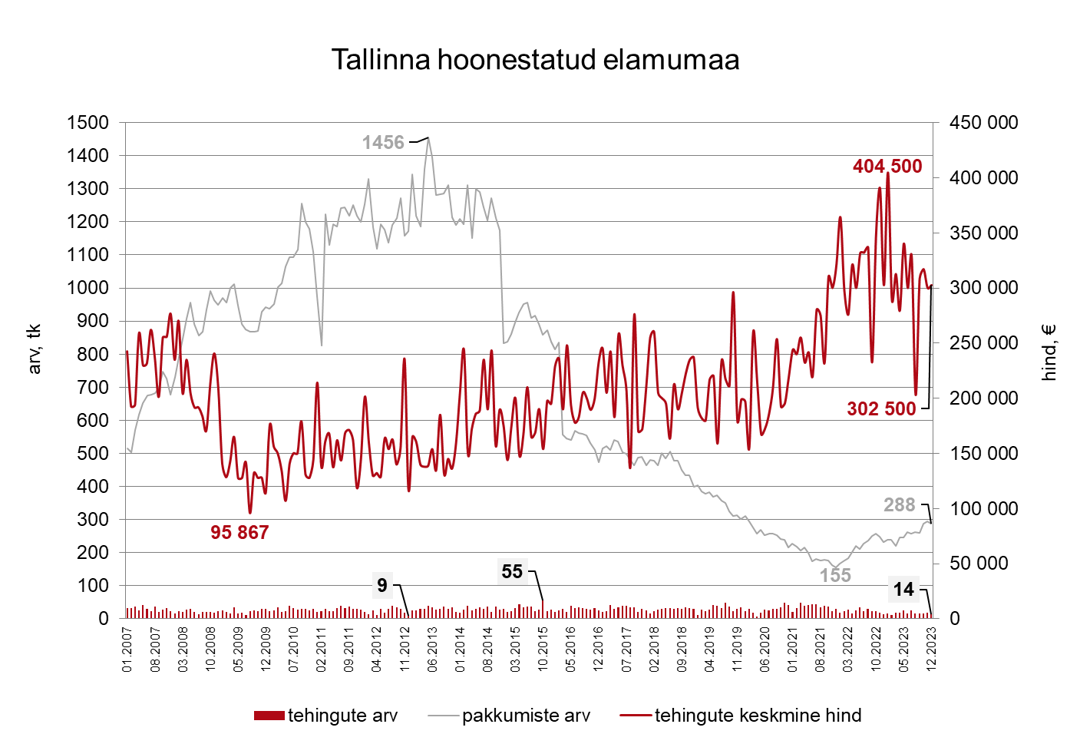
Tehinguhind on muutunud võrreldes:
- hinnatipuga (jaanuar 2023): -25%
- eelmise kuuga: +1%
- kuu kalleim tehing oli: 1 630 000 €
- eelmise kuu tehingute arv: 18
- selle kuu tehingute arv: 14

Slide 7
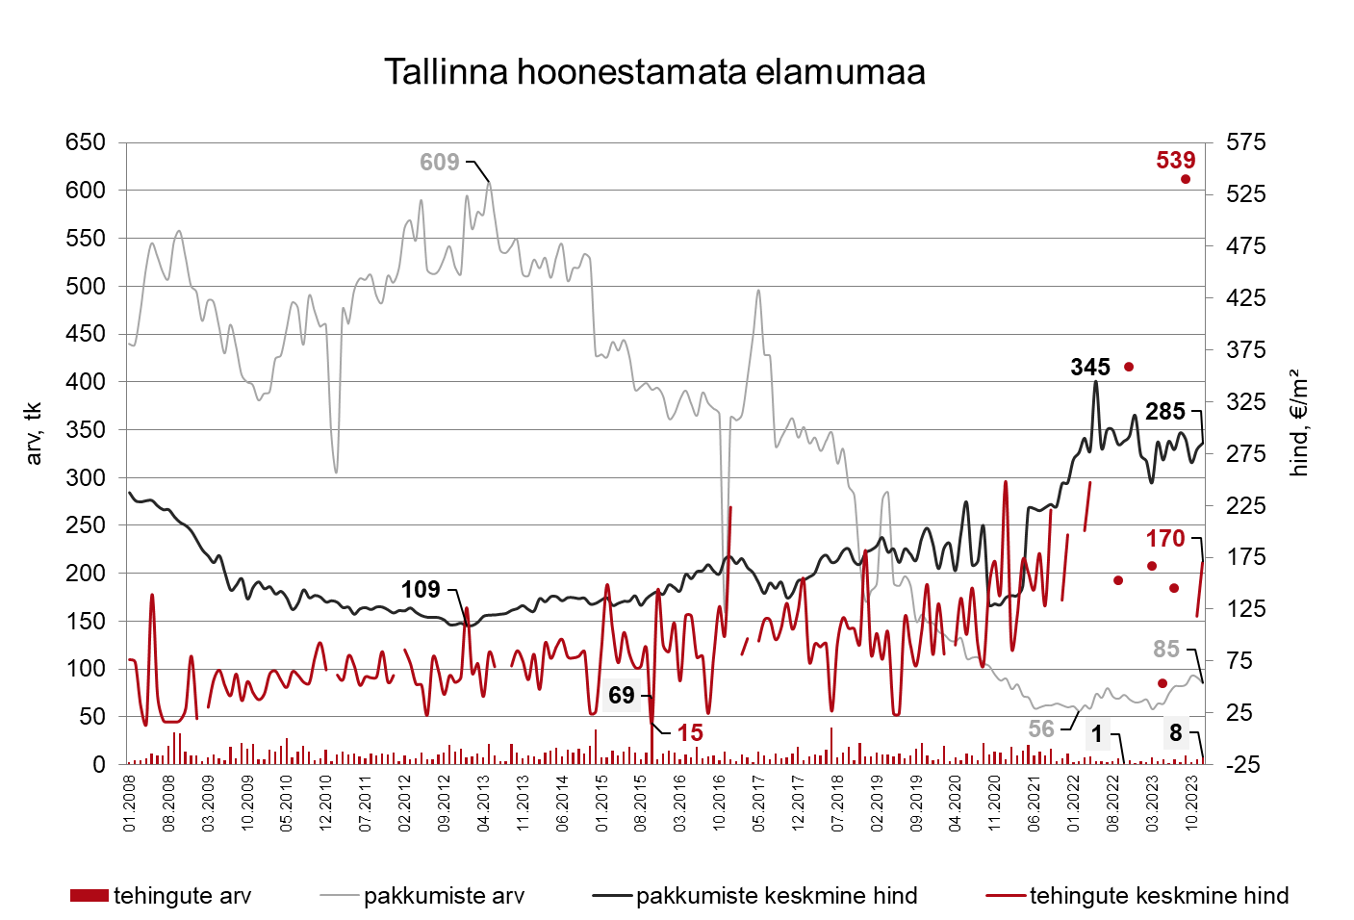
Tehinguhind on muutunud võrreldes:
- hinnatipuga (september 2023): -68%
- kuu kalleim tehing oli: 3 000 000 €
- eelmise kuu tehingute arv: 6
- selle kuu tehingute arv: 8

Slide 8
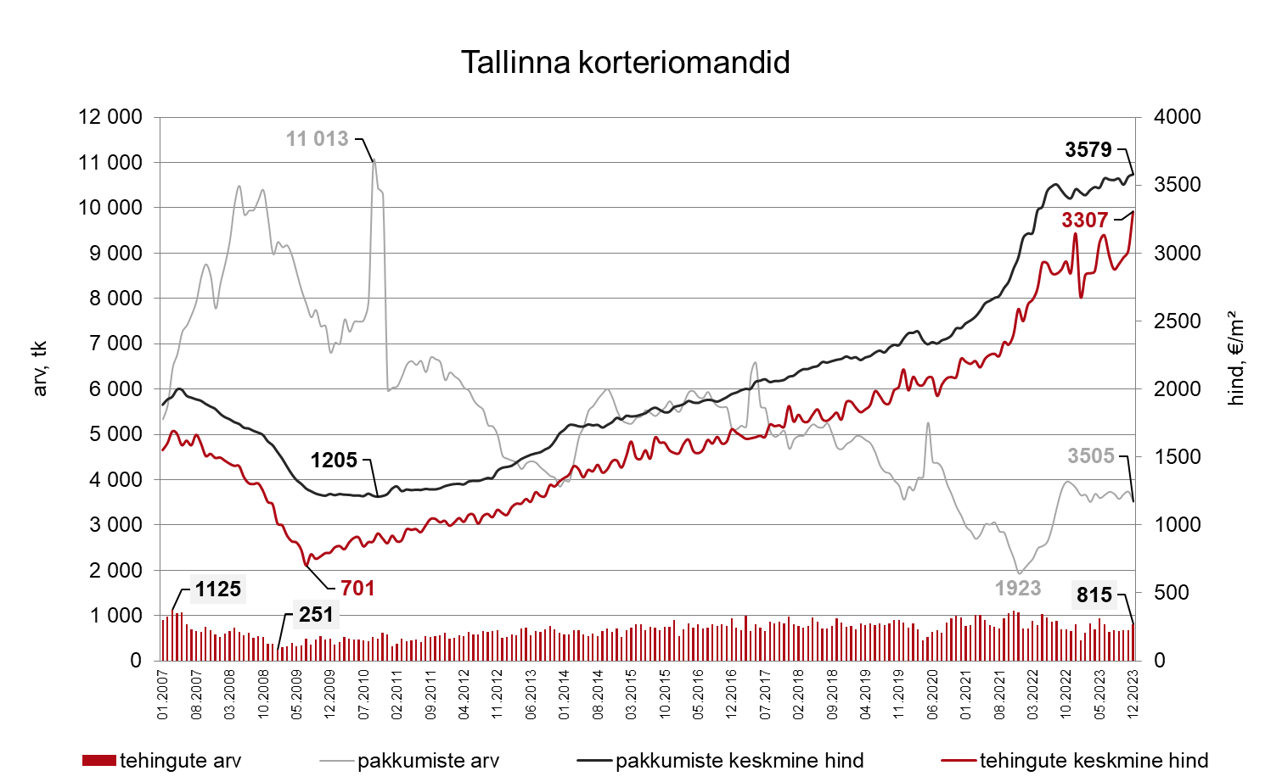
Tehinguhind on muutunud võrreldes :
- hinnatipuga (detsember 2022): +5%
- põhjaga (juuli 2009): +372%
- eelmise kuuga: +10%
- viimase aasta pakkumishinna ja tehinguhinna vahe: 19%
- kuu kalleim tehing oli: 1 640 000 €
- viimase aasta keskmise tehinguhinna muutus: +5%
- eelmise kuu tehingute arv: 685
- selle kuu tehingute arv: 815

Slide 9
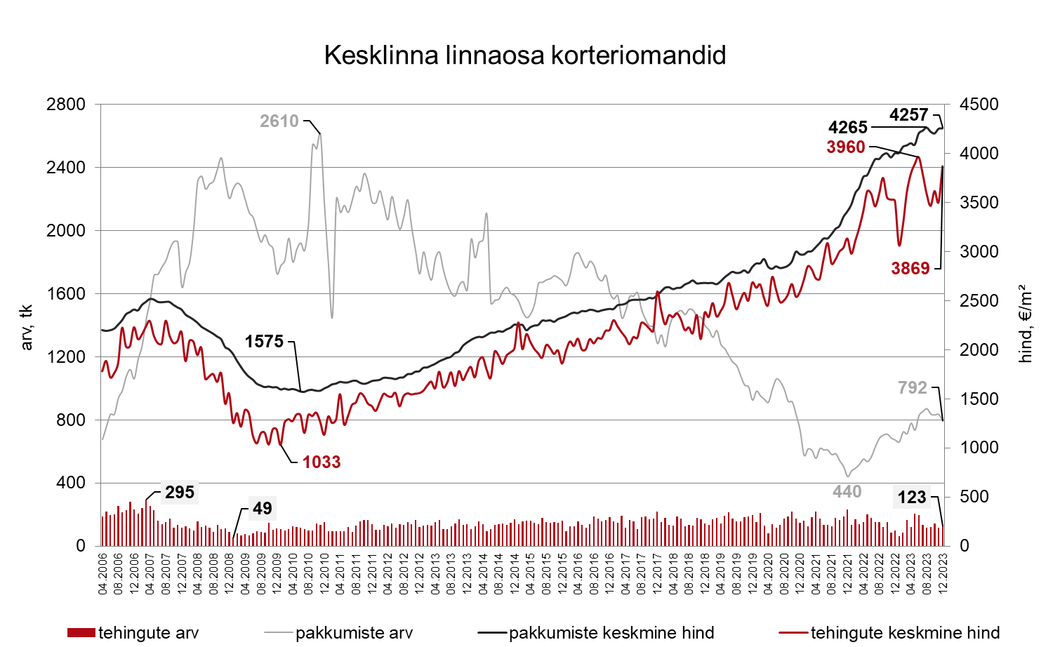
Tehinguhind on muutunud võrreldes:
- hinnatipuga (juuni 2023): -2%
- põhjaga (jaanuar 2010): +275%
- eelmise kuuga: +10%
- viimase aasta pakkumishinna ja tehinguhinna vahe: 16%
- kuu kalleim tehing oli: 1 640 000 €
- viimase aasta keskmise tehinguhinna muutus: +10%
- eelmise kuu tehingute arv: 118
- selle kuu tehingute arv: 123

Slide 10
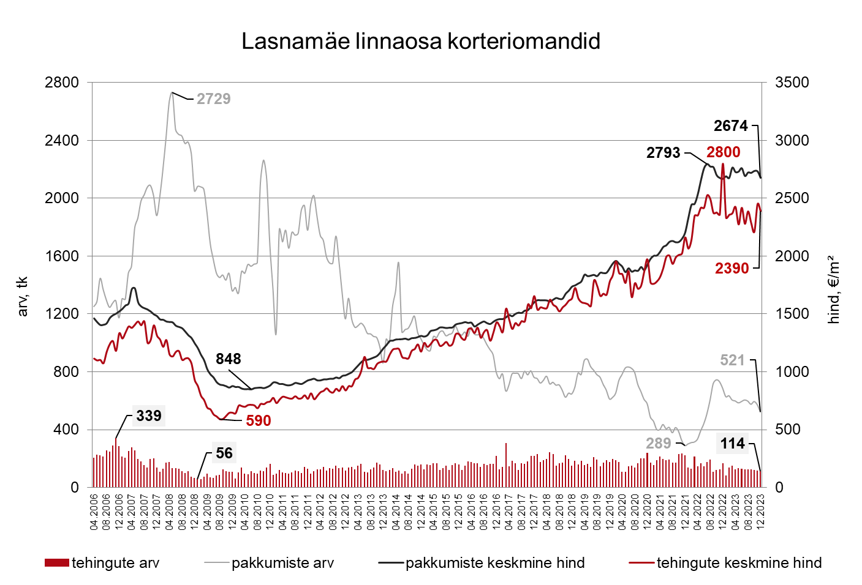
Tehinguhind on muutunud võrreldes:
- hinnatipuga (detsember 2022): -15%
- põhjaga (august 2009): +305%
- eelmise kuuga: -2%
- viimase aasta pakkumishinna ja tehinguhinna vahe: 16%
- kuu kalleim tehing oli: 321 000 €
- viimase aasta keskmise tehinguhinna muutus: -15%
- eelmise kuu tehingute arv: 115
- selle kuu tehingute arv: 114

Slide 11
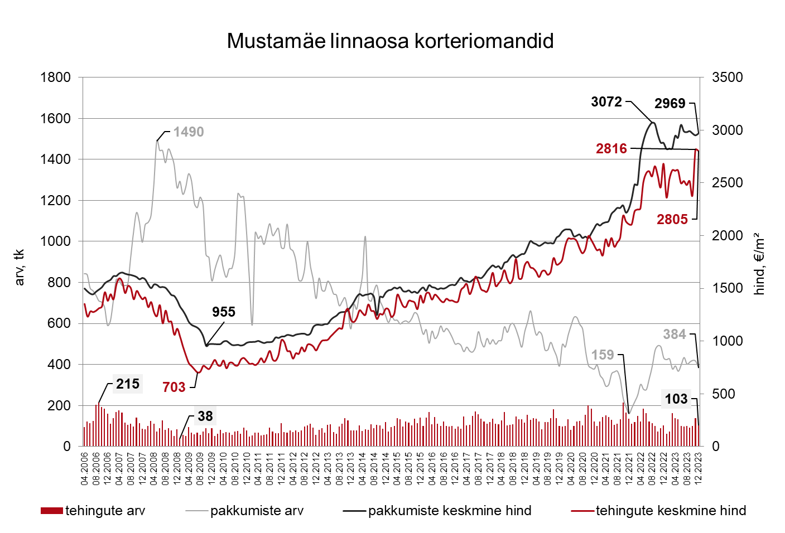
Tehinguhind on muutunud võrreldes:
- hinnatipuga (november 2023): -0,4%
- põhjaga (juuli 2009): +299%
- eelmise kuuga: -0,4%
- viimase aasta pakkumishinna ja tehinguhinna vahe: 15%
- kuu kalleim tehing oli: 324 560 €
- viimase aasta keskmise tehinguhinna muutus: +5%
- eelmise kuu tehingute arv: 138
- selle kuu tehingute arv: 103

Slide 12
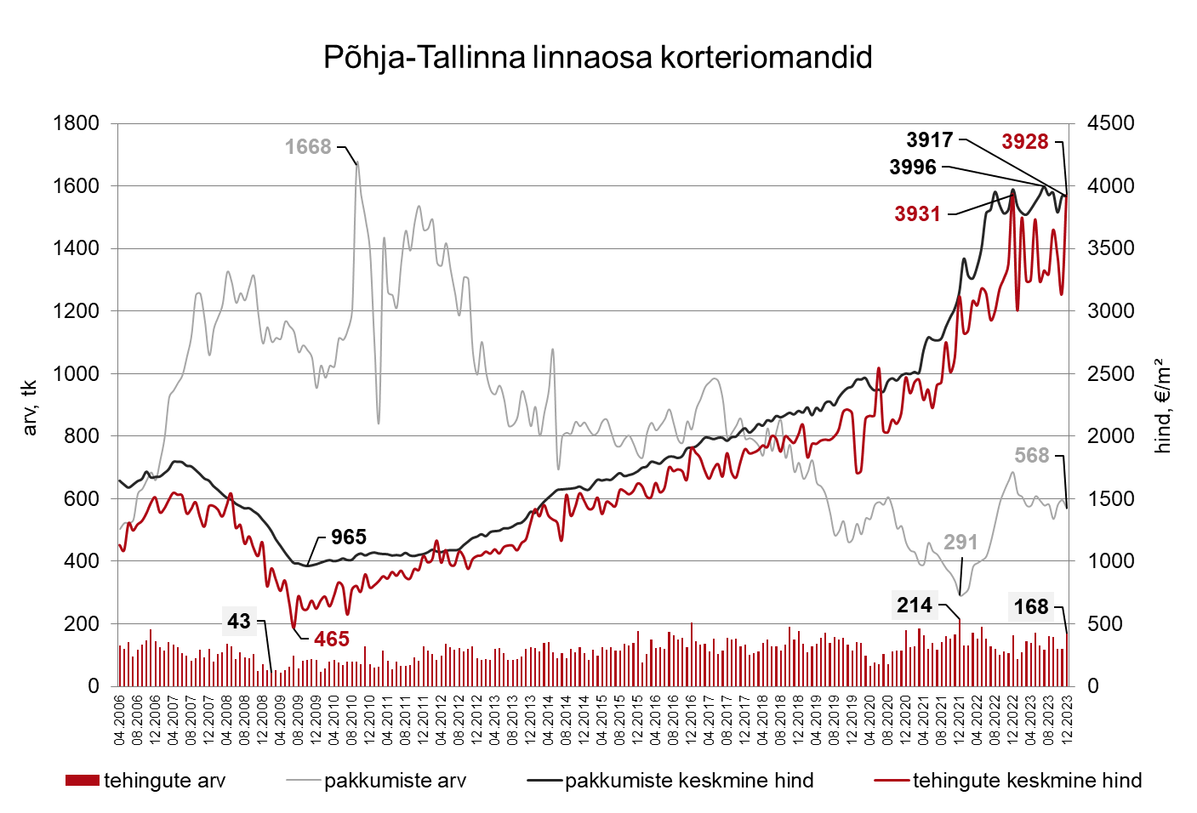
Tehinguhind on muutunud võrreldes:
- hinnatipuga (detsember 2022): -0,1%
- põhjaga (juuli 2009): +744%
- eelmise kuuga: +25%
- viimase aasta pakkumishinna ja tehinguhinna vahe: 14%
- kuu kalleim tehing oli: 580 000 €
- viimase aasta keskmise tehinguhinna muutus: -0,1%
- eelmise kuu tehingute arv: 119
- selle kuu tehingute arv: 168

Slide 13
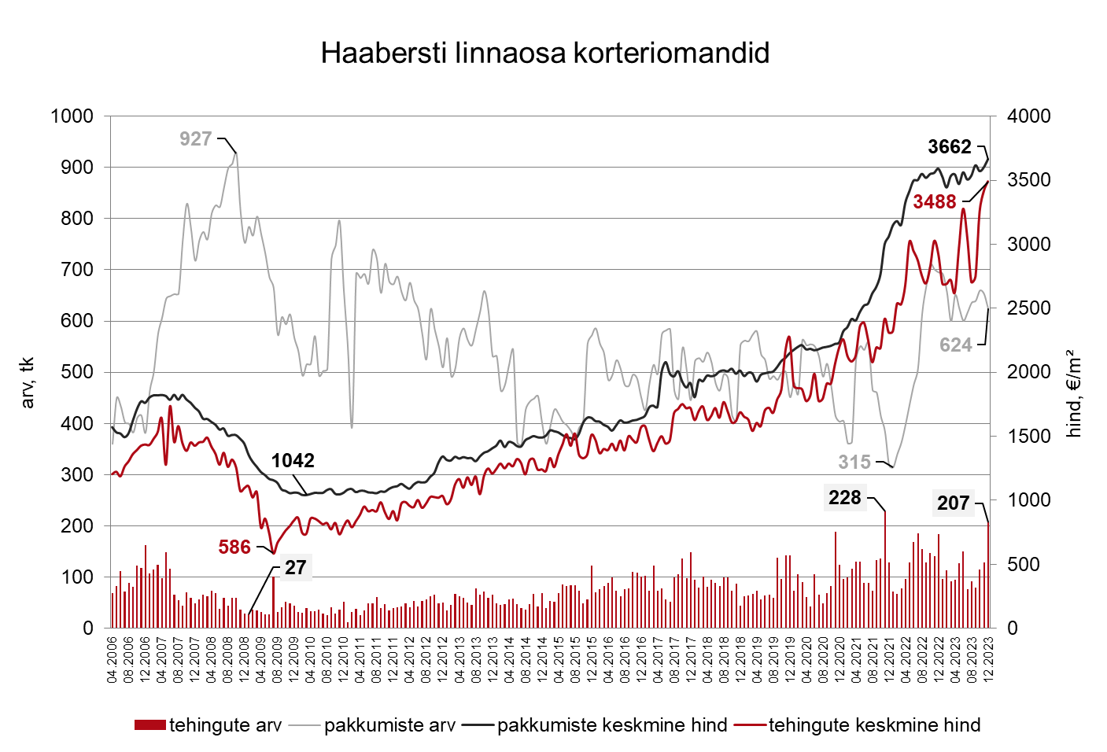
Tehinguhind on muutunud võrreldes:
- hinnatipuga (november 2023): +2%
- põhjaga (juuli 2009): +495%
- eelmise kuuga: +2%
- viimase aasta pakkumishinna ja tehinguhinna vahe: 21%
- kuu kalleim tehing oli: 632 000 €
- viimase aasta keskmise tehinguhinna muutus: +19%
- eelmise kuu tehingute arv: 129
- selle kuu tehingute arv: 207

Slide 14
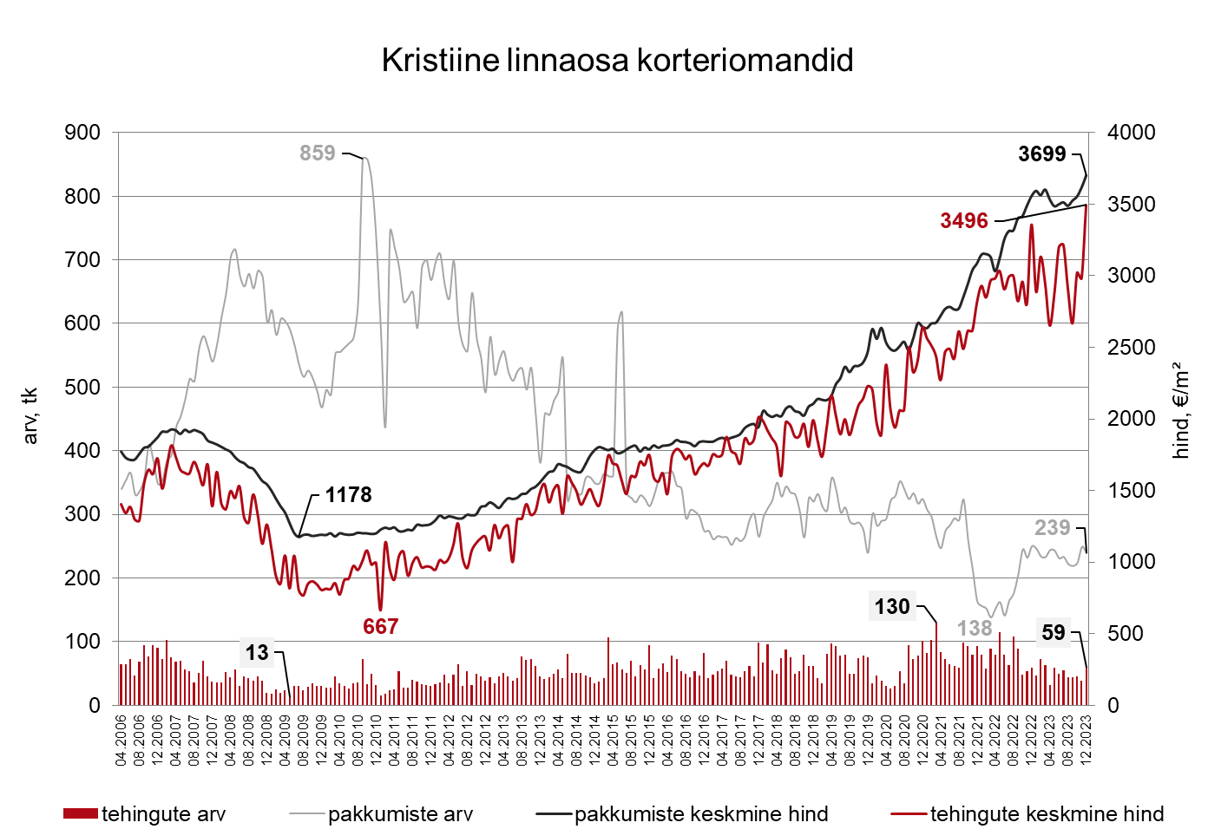
Tehinguhind on muutunud võrreldes:
- hinnatipuga (detsember 2022): +4%
- põhjaga (jaanuar 2011): +424%
- eelmise kuuga: +17%
- viimase aasta pakkumishinna ja tehinguhinna vahe: 19%
- kuu kalleim tehing oli: 530 000 €
- viimase aasta keskmise tehinguhinna muutus: +4%
- eelmise kuu tehingute arv: 38
- selle kuu tehingute arv: 59

Slide 15
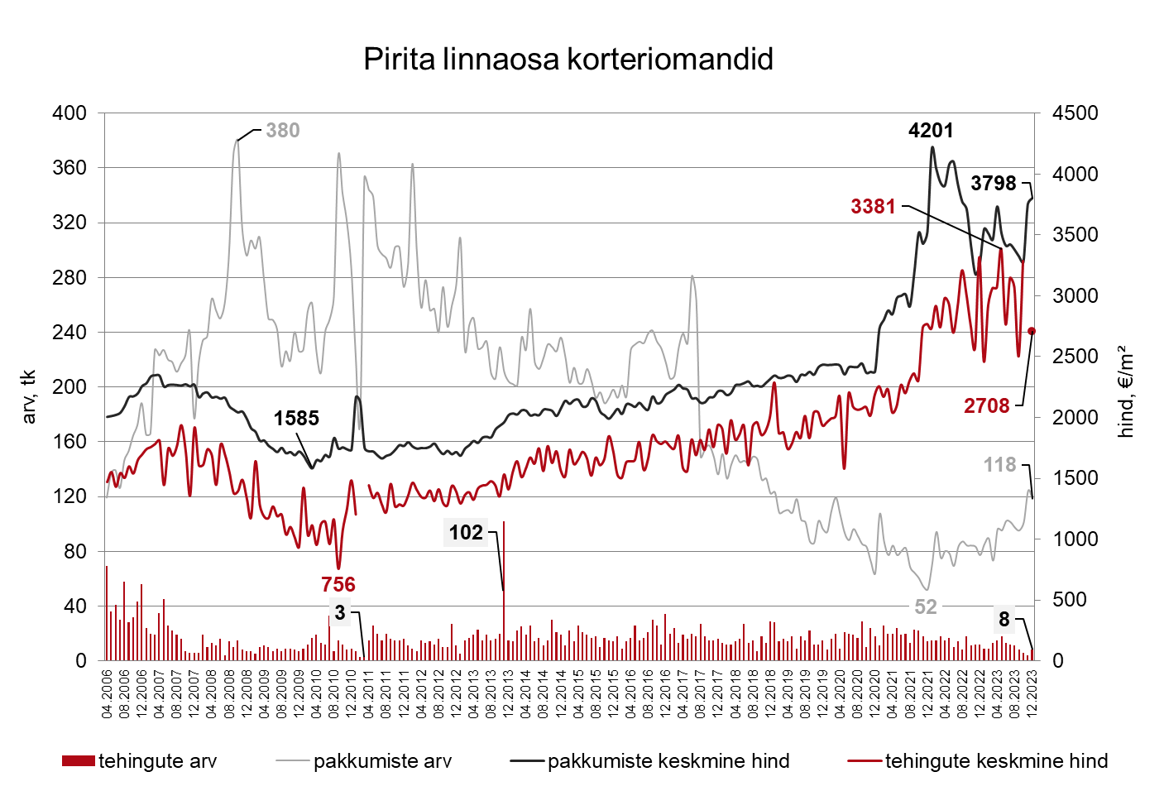
Tehinguhind on muutunud võrreldes:
- hinnatipuga (mai 2023): -20%
- põhjaga (september 2010): +258%
- oktoobri kuuga: -18%
- viimase aasta pakkumishinna ja tehinguhinna vahe: 20%
- kuu kalleim tehing oli: 620 000 €
- viimase aasta keskmise tehinguhinna muutus: -18%
- eelmise kuu tehingute arv: 4
- selle kuu tehingute arv: 8

Slide 16
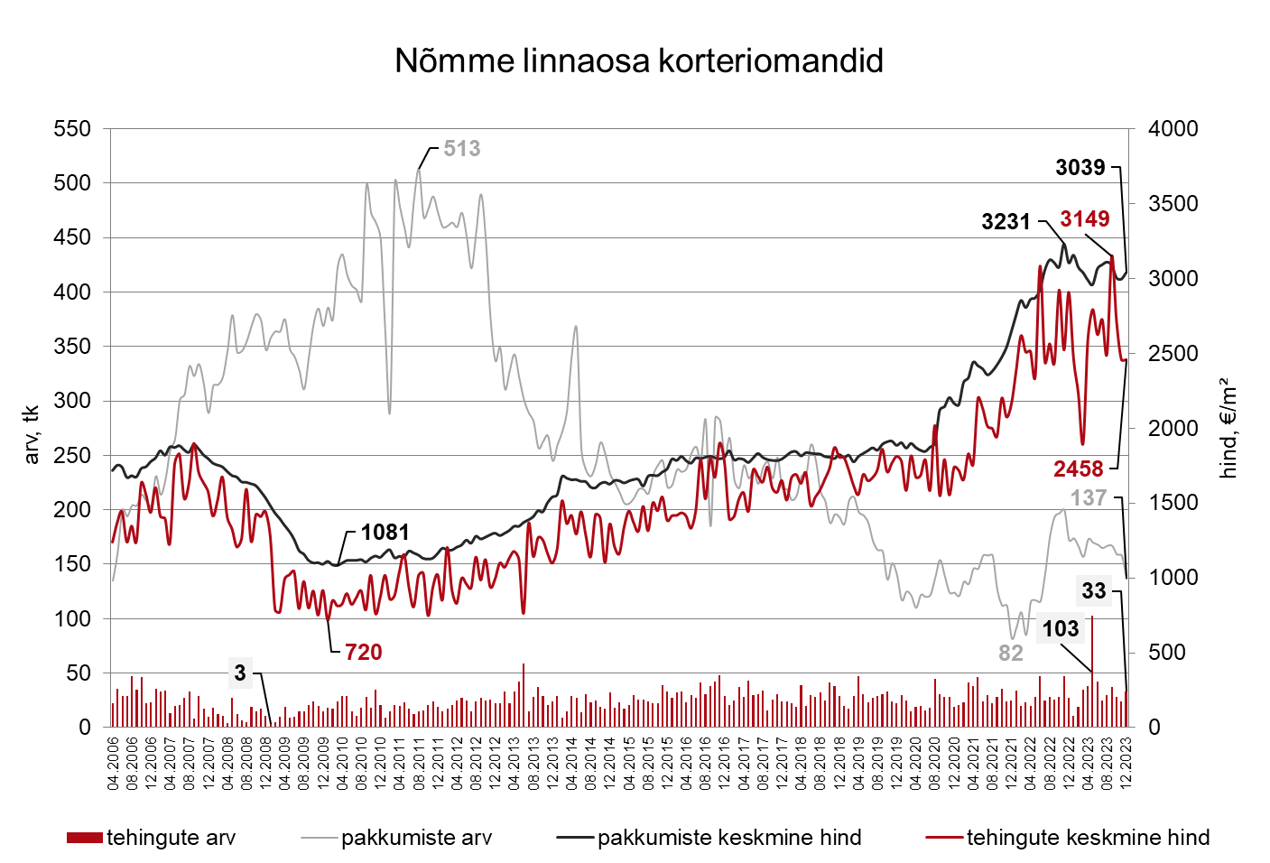
Tehinguhind on muutunud võrreldes:
- hinnatipuga (september 2023): -22%
- põhjaga (jaanuar 2010): +241%
- eelmise kuuga: -0,03%
- viimase aasta pakkumishinna ja tehinguhinna vahe: 21%
- kuu kalleim tehing oli: 430 000 €
- viimase aasta keskmise tehinguhinna muutus: -15%
- eelmise kuu tehingute arv: 24
- selle kuu tehingute arv: 33

Slide 17
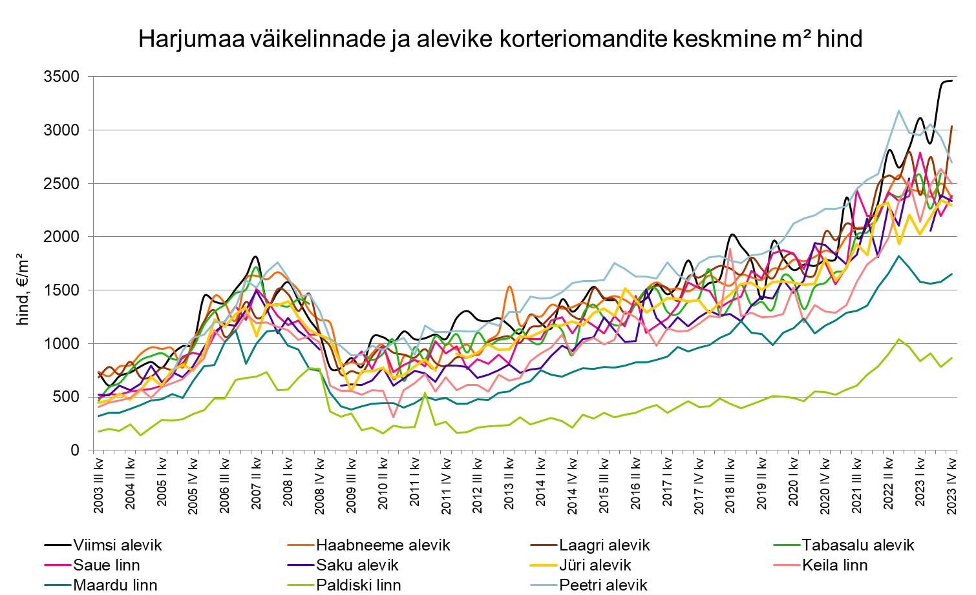

Slide 18
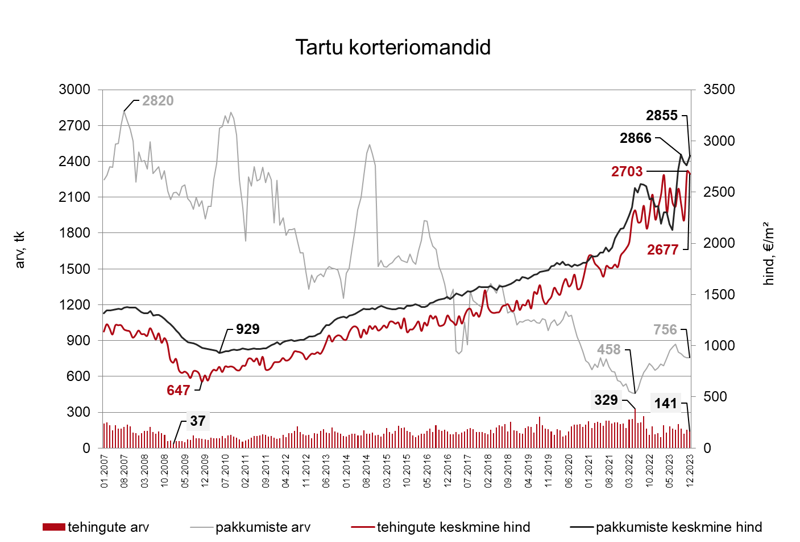
Tehinguhind on muutunud võrreldes:
- hinnatipuga (november 2023): -1%
- põhjaga (november 2009): +314%
- eelmise kuuga: -1%
- viimase aasta pakkumishinna ja tehinguhinna vahe: 1%
- kuu kalleim tehing oli: 755 000 €
- viimase aasta keskmise tehinguhinna muutus: +20%
- eelmise kuu tehingute arv: 154
- selle kuu tehingute arv: 141

Slide 19
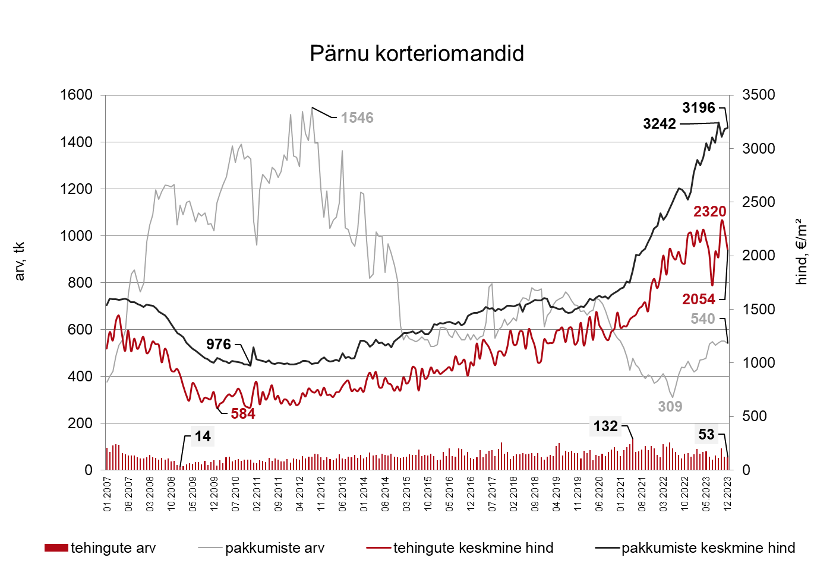
Tehinguhind on muutunud võrreldes:
- hinnatipuga (oktoober 2023): -11%
- põhjaga (jaanuar 2010): +252%
- eelmise kuuga: -8%
- viimase aasta pakkumishinna ja tehinguhinna vahe: 45%
- kuu kalleim tehing oli: 312 824 €
- viimase aasta keskmise tehinguhinna muutus: -7%
- eelmise kuu tehingute arv: 56
- selle kuu tehingute arv: 53

Slide 20
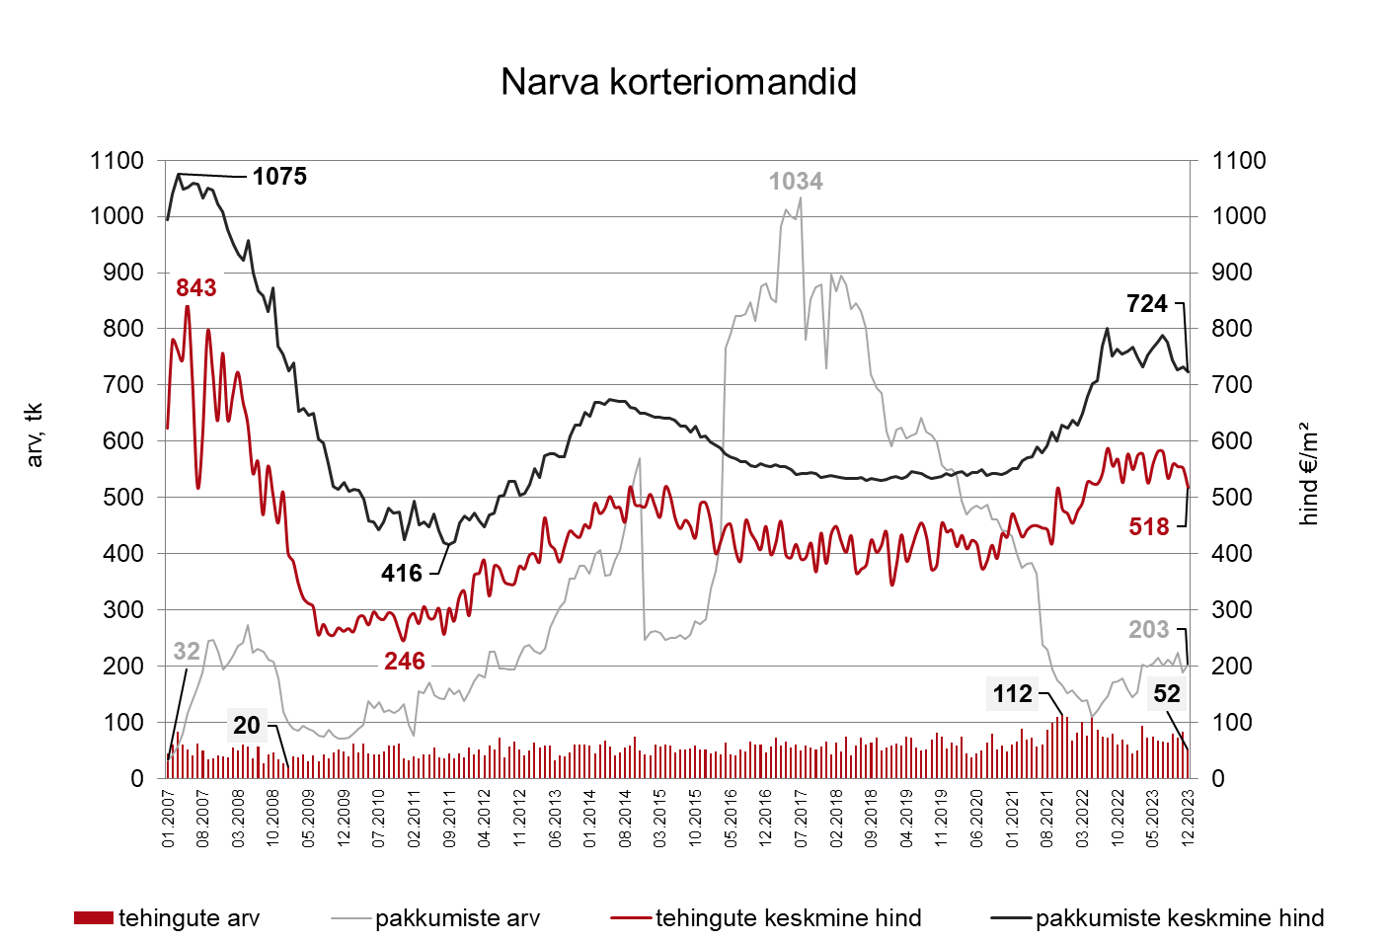
Tehinguhind on muutunud võrreldes:
- hinnatipuga (mai 2007): -39%
- põhjaga (detsember 2010): +103%
- eelmise kuuga: -6%
- viimase aasta pakkumishinna ja tehinguhinna vahe: 36%
- kuu kalleim tehing oli: 69 000 €
- viimase aasta keskmise tehinguhinna muutus: -10%
- eelmise kuu tehingute arv: 83
- selle kuu tehingute arv: 52

Slide 21
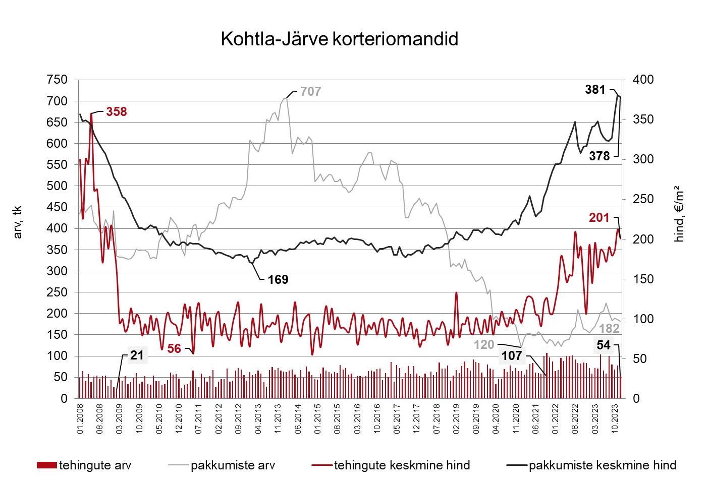
Tehinguhind on muutunud võrreldes:
- hinnatipuga (juuni 2007): -44%
- põhjaga (mai 2011): +259%
- eelmise kuuga: -5%
- viimase aasta pakkumishinna ja tehinguhinna vahe: 88%
- kuu kalleim tehing oli: 35 500 €
- viimase aasta keskmise tehinguhinna muutus: +87%
- eelmise kuu tehingute arv: 77
- selle kuu tehingute arv: 54

Slide 22
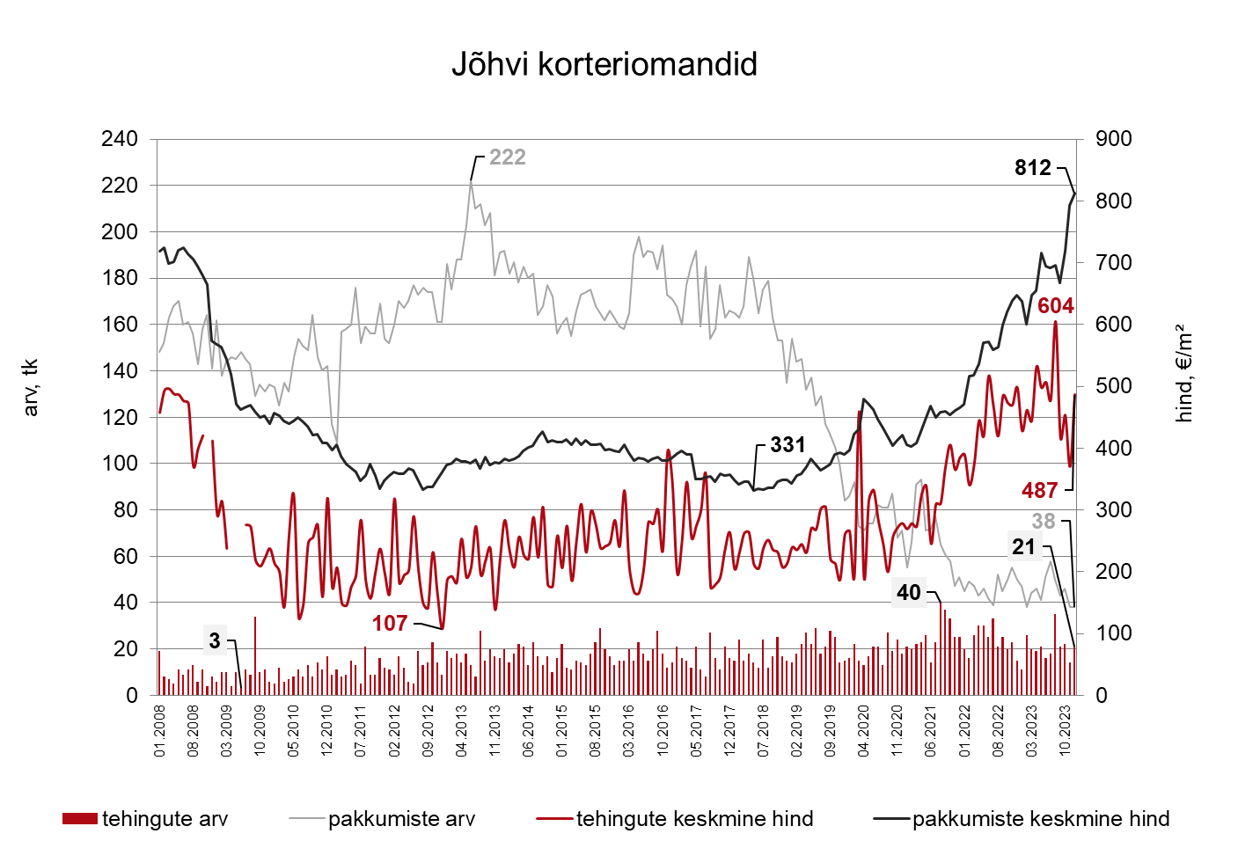
Tehinguhind on muutunud võrreldes:
- hinnatipuga (september 2007): -25%
- põhjaga (detsember 2012): +286%
- eelmise kuuga: +31%
- viimase aasta pakkumishinna ja tehinguhinna vahe: 49%
- kuu kalleim tehing oli: 104 000 €
- viimase aasta keskmise tehinguhinna muutus: -2%
- eelmise kuu tehingute arv: 14
- selle kuu tehingute arv: 21

Slide 23
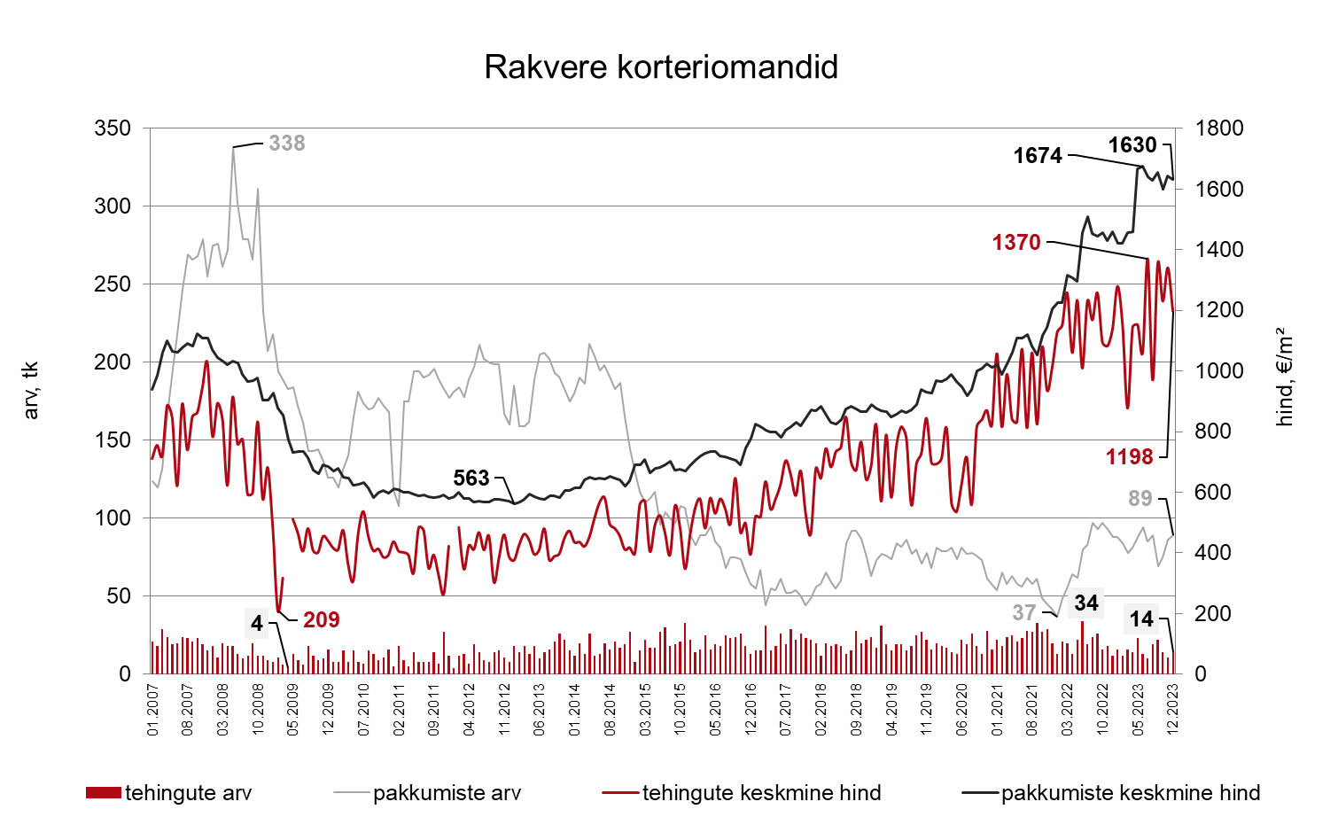
Tehinguhind on muutunud võrreldes:
- hinnatipuga (juuli 2023): -13%
- põhjaga (veebruar 2009): +473%
- eelmise kuuga: -11%
- viimase aasta pakkumishinna ja tehinguhinna vahe: 36%
- kuu kalleim tehing oli: 106 500 €
- viimase aasta keskmise tehinguhinna muutus: +5%
- eelmise kuu tehingute arv: 11
- selle kuu tehingute arv: 14

Slide 24
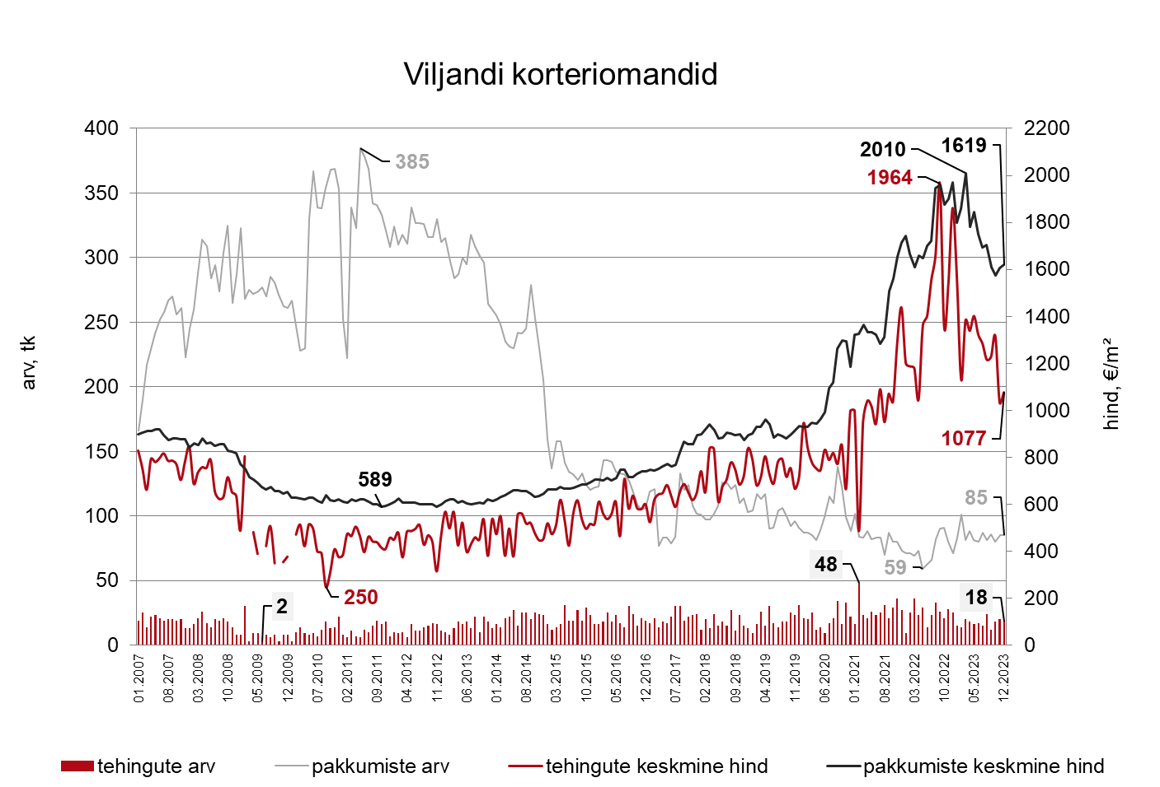
Tehinguhind on muutunud võrreldes:
- hinnatipuga (september 2022): -45%
- põhjaga (september 2010): +331%
- eelmise kuuga: +4%
- viimase aasta pakkumishinna ja tehinguhinna vahe: 38%
- kuu kalleim tehing oli: 210 000 €
- viimase aasta keskmise tehinguhinna muutus: -42%
- eelmise kuu tehingute arv: 20
- selle kuu tehingute arv: 18

Slide 25
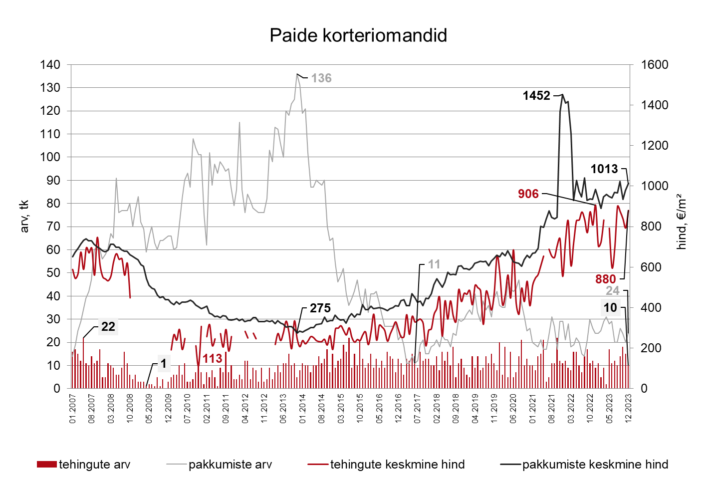
Tehinguhind on muutunud võrreldes:
- hinnatipuga (detsember 2022): -3%
- põhjaga (november 2010): +677%
- eelmise kuuga: +11%
- viimase aasta pakkumishinna ja tehinguhinna vahe: 24%
- kuu kalleim tehing oli: 150 000 €
- viimase aasta keskmise tehinguhinna muutus: -3%
- eelmise kuu tehingute arv: 15
- selle kuu tehingute arv: 10

Slide 26
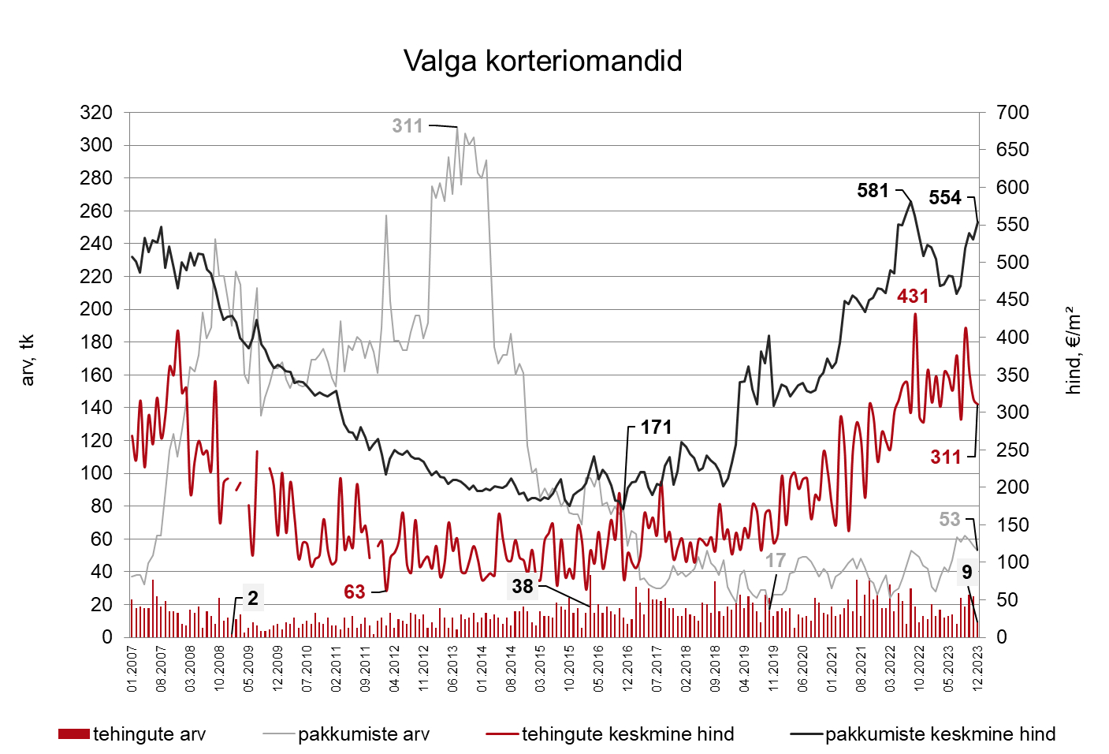
Tehinguhind on muutunud võrreldes:
- hinnatipuga (september 2022): -28%
- põhjaga (veebruar 2012): +397%
- eelmise kuuga: -2%
- viimase aasta pakkumishinna ja tehinguhinna vahe: 49%
- kuu kalleim tehing oli: 44 000 €
- viimase aasta keskmise tehinguhinna muutus: -13%
- eelmise kuu tehingute arv: 25
- selle kuu tehingute arv: 9

Slide 27
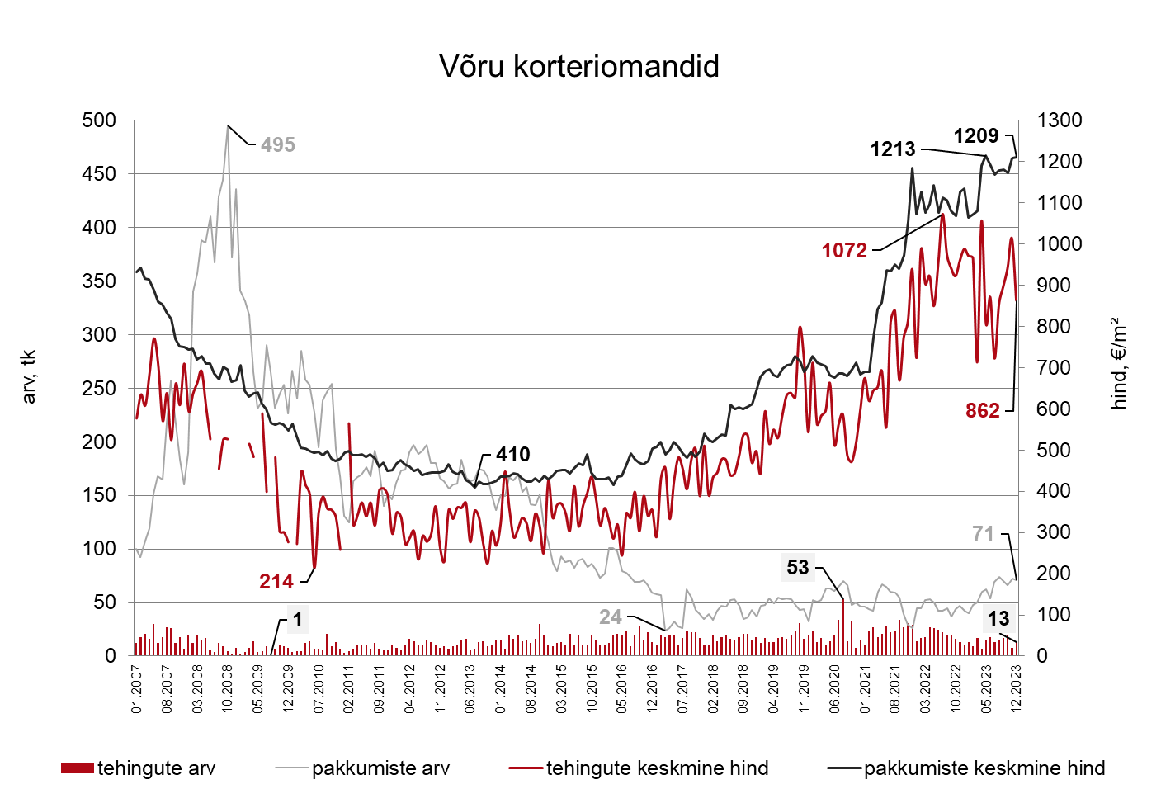
Tehinguhind on muutunud võrreldes:
- hinnatipuga (juuli 2022): -20%
- põhjaga (juuni 2010): +303%
- eelmise kuuga: -15%
- viimase aasta pakkumishinna ja tehinguhinna vahe: 32%
- kuu kalleim tehing oli: 70 000 €
- viimase aasta keskmise tehinguhinna muutus: -13%
- eelmise kuu tehingute arv: 8
- selle kuu tehingute arv: 13

Slide 28
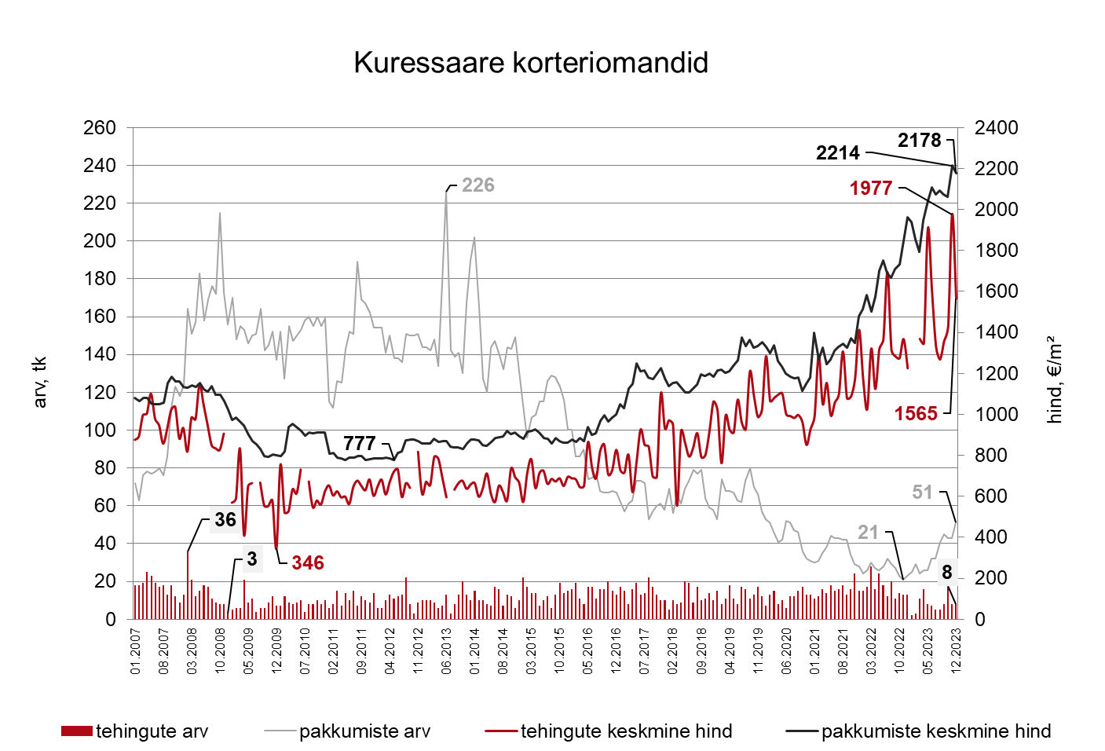
Tehinguhind on muutunud võrreldes:
- hinnatipuga (november 2023): -21%
- põhjaga (aprill 2009): +352%
- eelmise kuuga: -21%
- viimase aasta pakkumishinna ja tehinguhinna vahe: 38%
- kuu kalleim tehing oli: 332 000 €
- viimase aasta keskmise tehinguhinna muutus: +28%
- eelmise kuu tehingute arv: 8
- selle kuu tehingute arv: 8

Slide 29
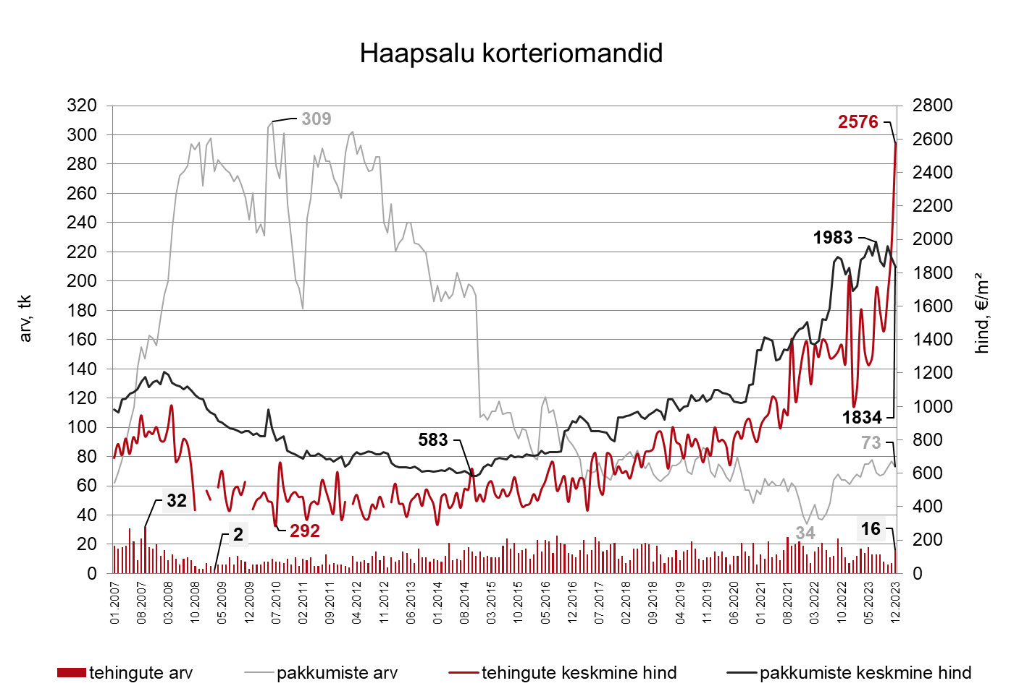
Tehinguhind on muutunud võrreldes:
- hinnatipuga (november 2023): +30%
- põhjaga (juuli 2010): +783%
- eelmise kuuga: +30%
- viimase aasta pakkumishinna ja tehinguhinna vahe: 28%
- kuu kalleim tehing oli: 232 000 €
- viimase aasta keskmise tehinguhinna muutus: +45%
- eelmise kuu tehingute arv: 7
- selle kuu tehingute arv: 16

Slide 30
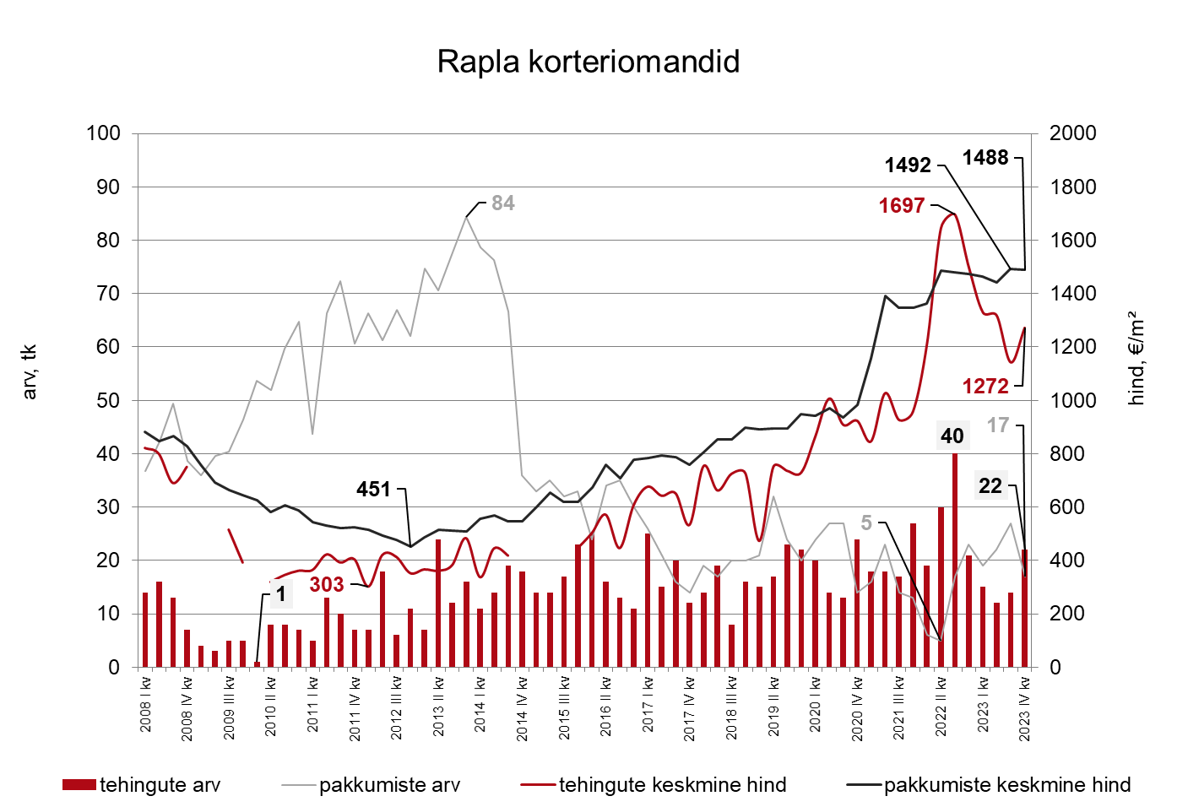
Tehinguhind on muutunud võrreldes:
- hinnatipuga (2022 III kvartal): -25%
- põhjaga (2012 I kvartal): +320%
- eelmise kvartaliga: +11%
- kvartali kalleim tehing: 390 000 €

Slide 31
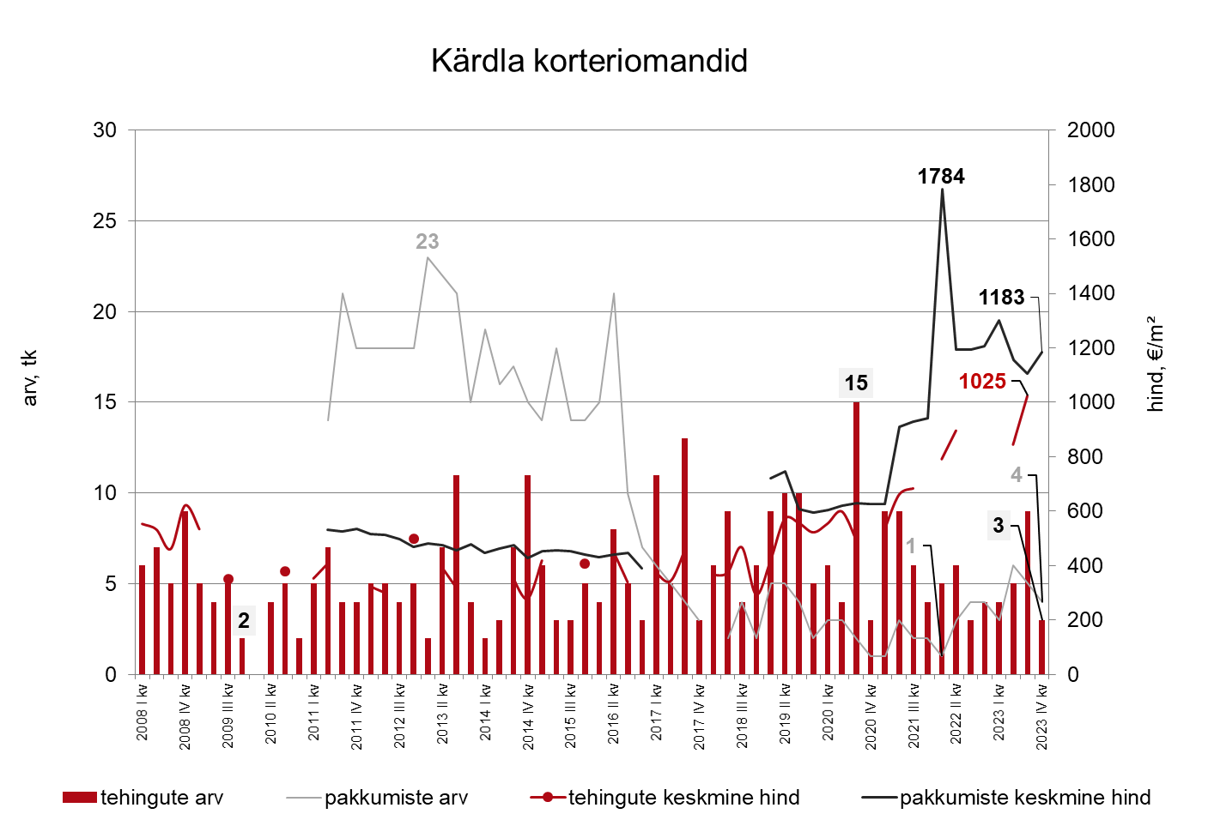
Tehinguhind* on muutunud võrreldes:
- hinnatipuga (2022 II kvartal): +14%
- põhjaga (2014 IV kvartal): +270%
- eelmise kvartaliga: +21%
- 2023 III kvartali kalleim tehing: 93 000 €
* seisuga 2023 III kvartal (tehingute hindasid puudutavad andmed kuvatakse Maa-ametis vaid juhul, kui on toimunud vähemalt 5 tehingut).

Slide 32
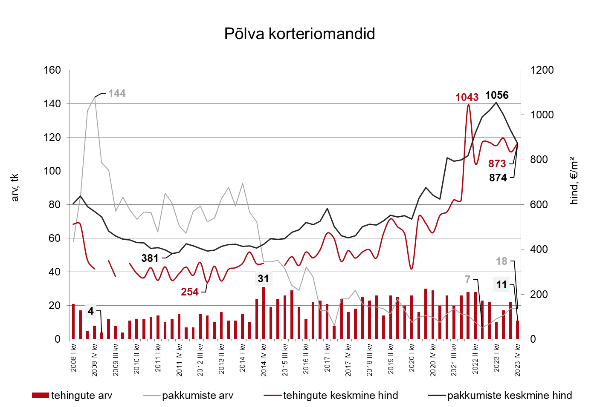
Tehinguhind on muutunud võrreldes:
- hinnatipuga (2022 I kvartal): -16%
- põhjaga (2012 IV kvartal): +244%
- eelmise kvartaliga: +5%
- kvartali kalleim tehing: 63 000 €

Slide 33
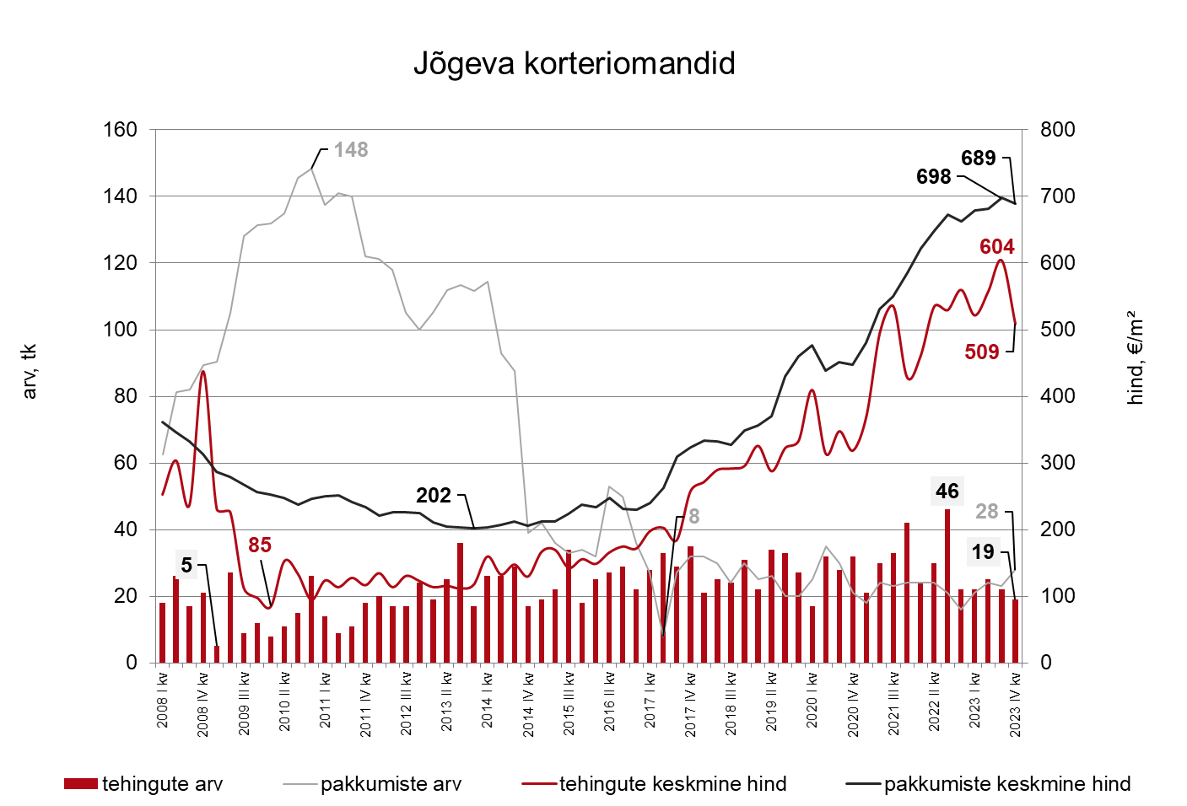
Tehinguhind on muutunud võrreldes:
- hinnatipuga (2023 III kvartal): -16%
- põhjaga (2010 I kvartal): +499%
- eelmise kvartaliga: -16%
- kvartali kalleim tehing: 37 000 €

